Slide 1





ASP.NET Core + Kubernetes + Azure Primeiros passos com orquestração de containers na nuvem
Renato Groffe
Microsoft MVP, MTAC
facebook.com/renatogroffe medium.com/@renato.groffe/

Slide 2

Renato Groffe
Microsoft Most Valuable Professional (MVP)
Multi-Plataform Technical Audience Contributor (MTAC)
Mais de 15 anos de experiência na área de Tecnologia
Autor Técnico e Palestrante
Um dos organizadores do Canal .NET e do .NET SP
https://medium.com/@renato.groffe/

Slide 3
Agenda
Um pouco mais sobre containers Docker
Dificuldades da adoção de containers
Orquestração com Kubernetes: uma visão geral
Exemplos práticos

Slide 4
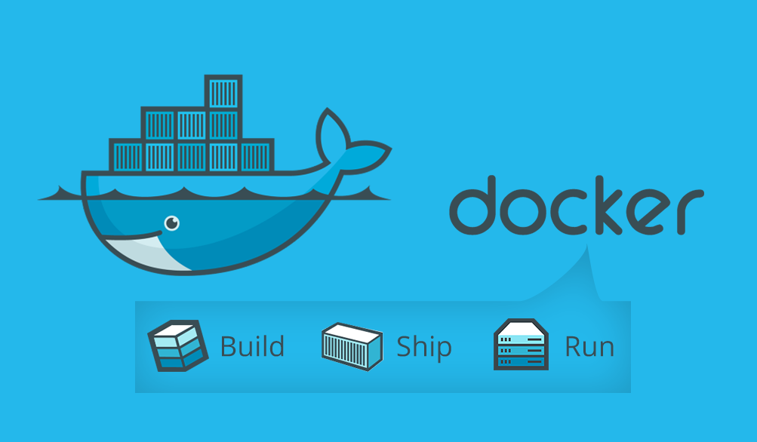
Um pouco mais sobre containers Docker

Slide 5

Motivações para uso
Isolamento
Utilização mais racional de recursos
Rapidez no deployment
Menor dependência do ambiente
Microserviços ganhando força

Slide 6

E com isto temos o fim do “bordão”...

Slide 7
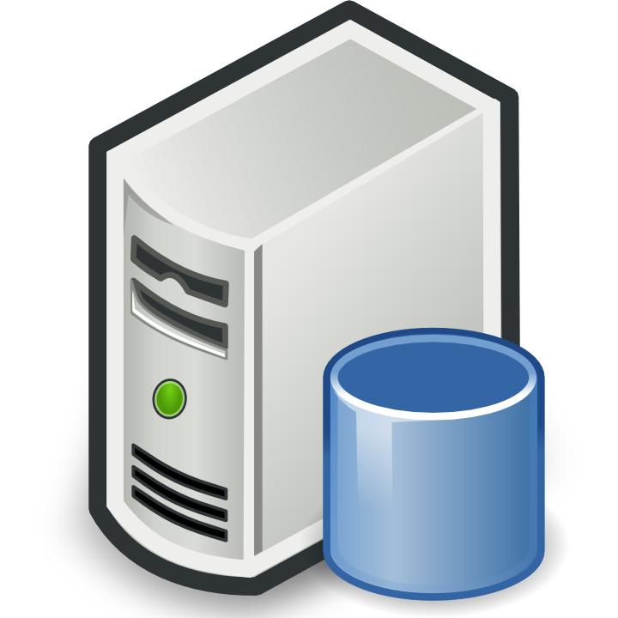

O que podemos instalar?
Servidores de bancos de dados
Aplicações Web
Serviços em geral

Slide 8

Existem também dificuldades...
Como escalar containers?
Como garantir o trabalho coordenado entre os diferentes containers de uma aplicação?
Como detectar containers com falhas e corrigir isso automaticamente?

Slide 9
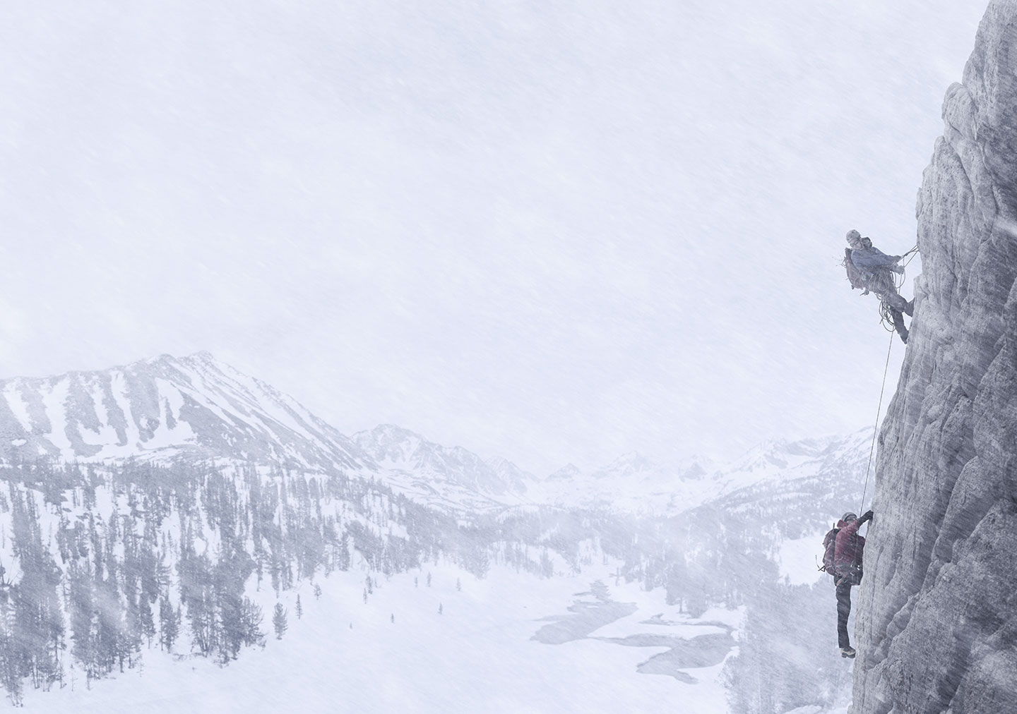
E como superar tais dificuldades?

Slide 10
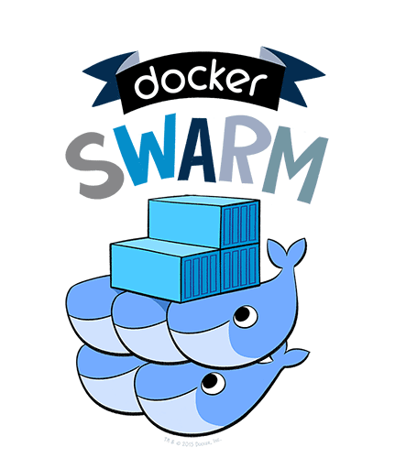
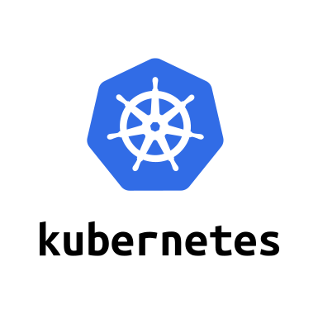

Utilizando orquestradores

Slide 11
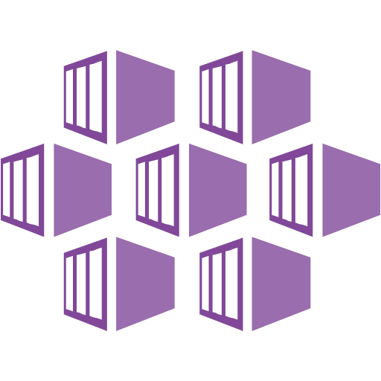
E como a nuvem Microsoft fica nisto?
Azure Container Service

Slide 12
E mais recentemente (ainda Preview)
+
AKS (managed Kubernetes)

Slide 13
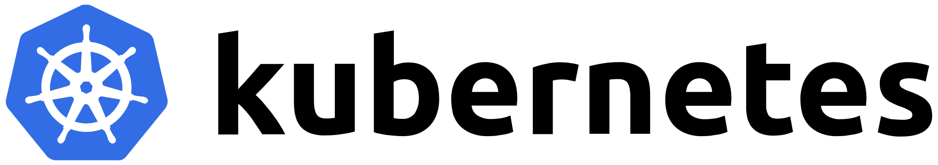
Kubernetes: uma visão geral

Slide 14

Kubernetes: uma visão geral
Também conhecido como K8s ou kube
Desenvolvido originalmente pela Google
Mantido pela Cloud Native Computing Foundation
Escrito em Go
Open source

Slide 15
Kubernetes: uma visão geral
Cluster com máquina Master e Nodes
Criação de objetos através de arquivos no formato YAML
Diversas funcionalidades para gerenciamento
kubectl → ferramenta de linha de comando
Minikube → ambiente de testes

Slide 16
Kubernetes: gerenciamento de containers
Orquestração
Auto recuperação
Reinício
Replicação
Escalonamento

Slide 17
Kubernetes: arquitetura
Master
Máquina que controla os Nodes (Nós)
Responsável pelas atribuições de tarefas aos Nodes
Nodes
Máquina que realizam as tarefas atribuídas pelo Master

Slide 18


Kubernetes: arquitetura
Cluster
Node 1
kubectl
Master
. . .
Node N

Slide 19
Kubernetes: arquitetura
Pod
Grupo de um ou mais containers implantados em um Node (Nó)
Compartilham o mesmo endereço IP, IPC, nome do host e outros recursos
POD
Container A
Container B

Slide 20
Kubernetes: arquitetura
Deployment
Abstração de um Pod com recursos adicionais
Conta com gerenciamento de estados
Deployment
POD
Container

Slide 21
Kubernetes: arquitetura
Service
Objeto mais estável (Pods são criados ou removidos continuamente)
Cuidará do acesso aos Pods, funcionando como um Load Balancer

Slide 22
Kubernetes: arquitetura
Replication Controller
Controla quantas cópias idênticas de um Pod serão executadas e em quais locais do cluster
Kubelet
Serviço que garante a inicialização e execução dos containers nos Nodes

Slide 23
Kubernetes: arquitetura
Pods
Master
A
replicas: 2
B
replicas: 1
C
replicas: 3
A
A
Nodes
B
C
C
C

Slide 24
EXEMPLO PRÁTICO

Slide 25

Aplicação
API REST criada com o ASP.NET Core 2.0
Contagem de acessos, além de exibição do nome da máquina e do sistema operacional em uso

Slide 26

Aplicação
Fontes: https://github.com/renatogroffe/ASPNETCore2_Kubernetes

Slide 27
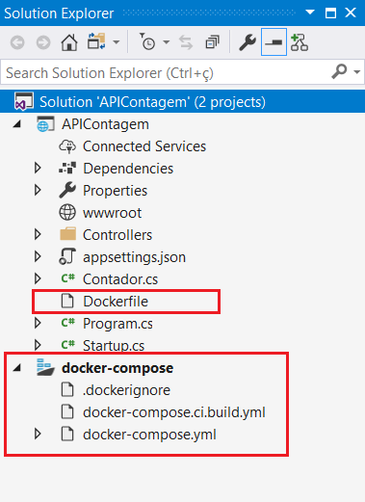
Criar uma imagem Docker da aplicação

Slide 28
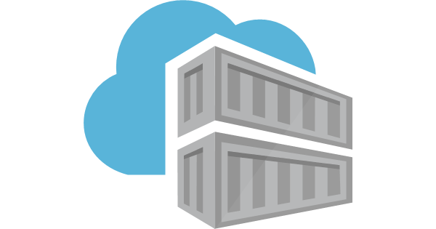
Azure Container Registry
Armazenamento de imagens Docker privadas na nuvem
Alternativa ao Docker Hub / Docker Store

Slide 29
Azure Container Registry – Publicação
docker tag apicontagem:latest groffecr.azurecr.io/apicontagem
docker login groffecr.azurecr.io -u USUÁRIO -p SENHA
docker push groffecr.azurecr.io/apicontagem

Slide 30
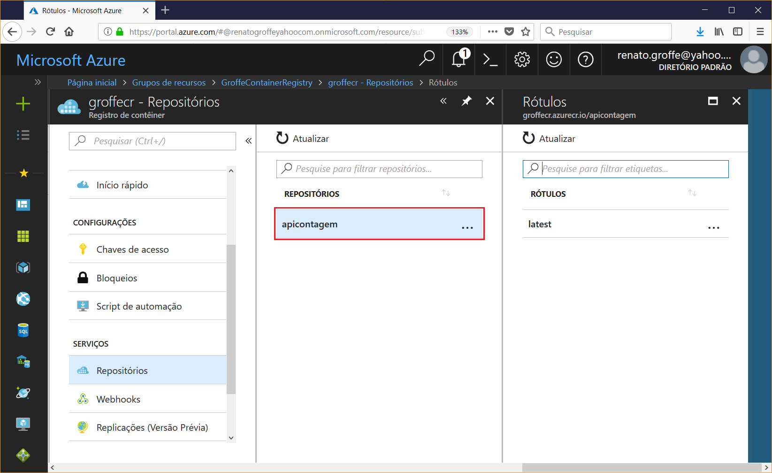
Azure Container Registry

Slide 31

Azure CLI 2.0
Gerenciamento e administração de recursos do Microsoft Azure via linha de comando
Multiplataforma (Windows, Linux e macOS)

Slide 32

Criando um cluster do AKS
az provider register -n Microsoft.ContainerService
az group create --name TesteKubernetes --location eastus
az aks create --resource-group TesteKubernetes --name ContagemService --node-count 2 --generate-ssh-keys
+

Slide 33
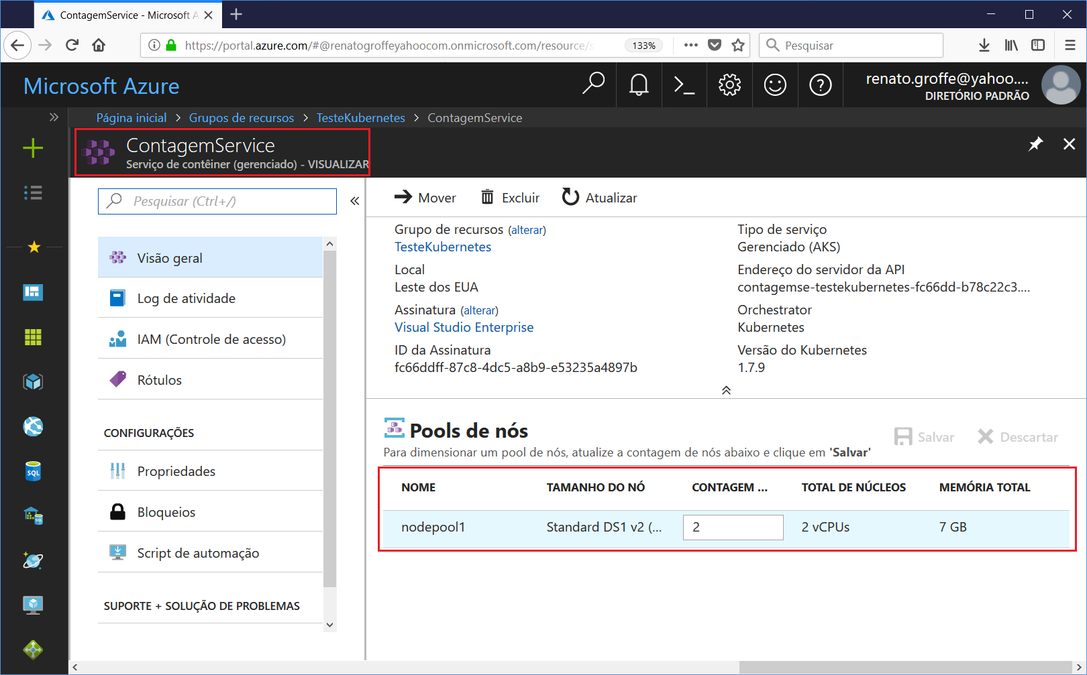
Criando um cluster do AKS

Slide 34
Liberando o acesso do kubectl ao cluster do AKS
az aks get-credentials --resource-group TesteKubernetes --name ContagemService
+

Slide 35
Liberando o acesso do kubectl ao Container Registry
kubectl create secret docker-registry contagemregistrykey --docker-server=https://groffecr.azurecr.io --docker-username=<USUÁRIO> --docker-password==<SENHA> --docker-email=renato.groffe@yahoo.com.br
+

Slide 36
Criando os Pods (Deployment)
kubectl create -f contagem.yaml
+

Slide 37
Criando o objeto Service
kubectl create -f service.yaml
+

Slide 38
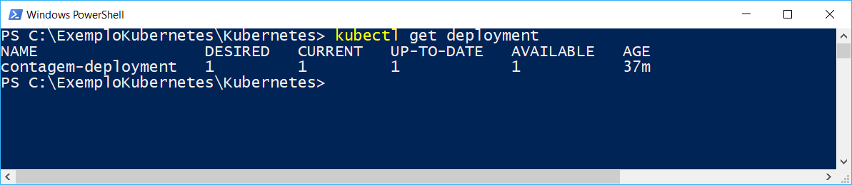
Exibindo os objetos Deployment via kubectl
kubectl get deployment

Slide 39
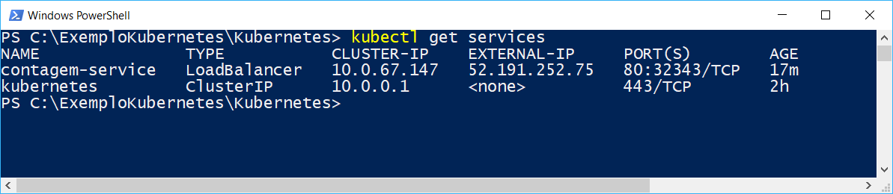
Exibindo os Services existentes via kubectl
kubectl get services

Slide 40
Exibindo os Pods existentes via kubectl
kubectl get pods

Slide 41
Acessando o cluster via Kubernetes Dashboard
az aks browse -g TesteKubernetes -n ContagemService
+

Slide 42
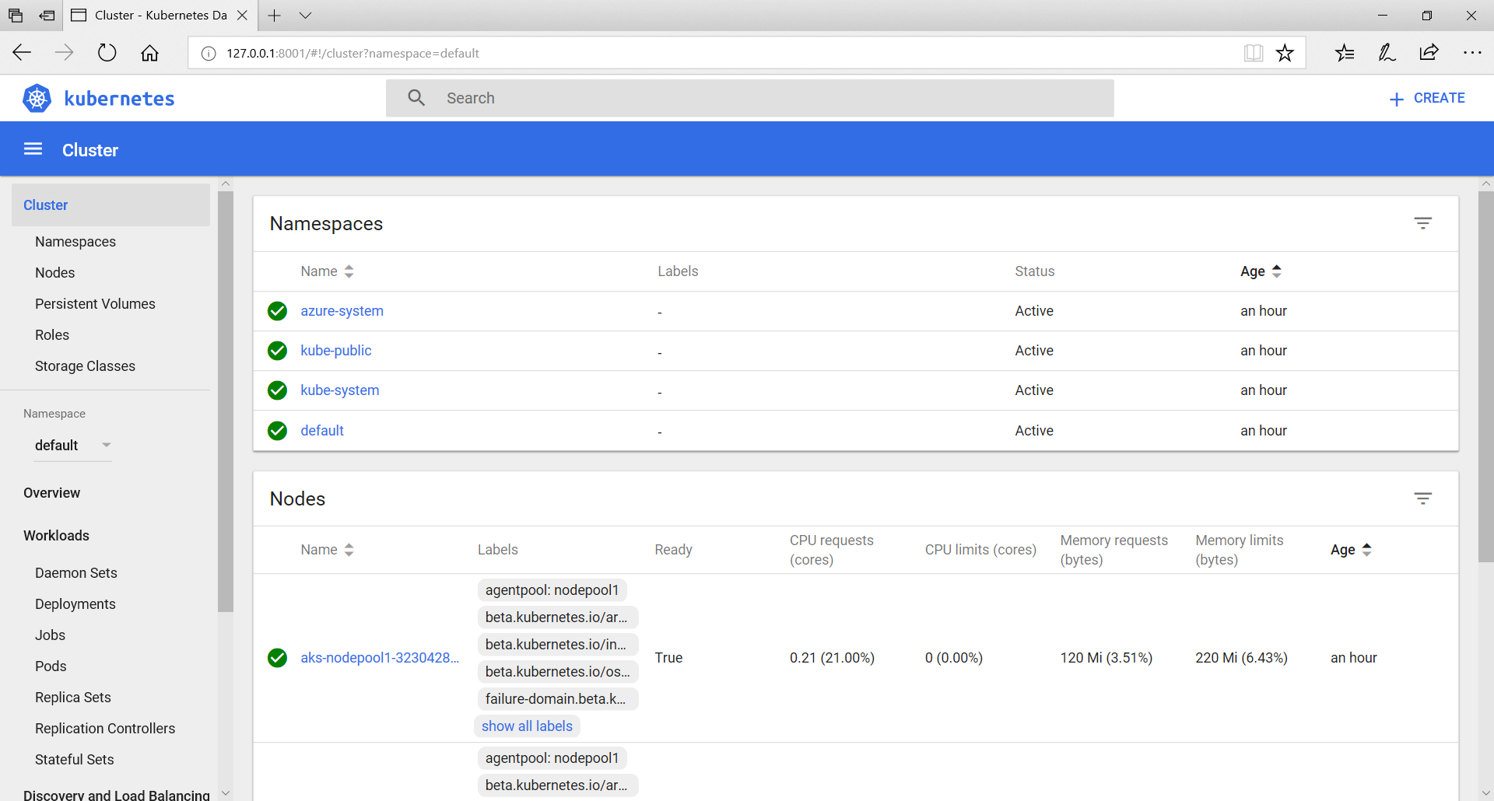
Acessando o cluster via Kubernetes Dashboard

Slide 43
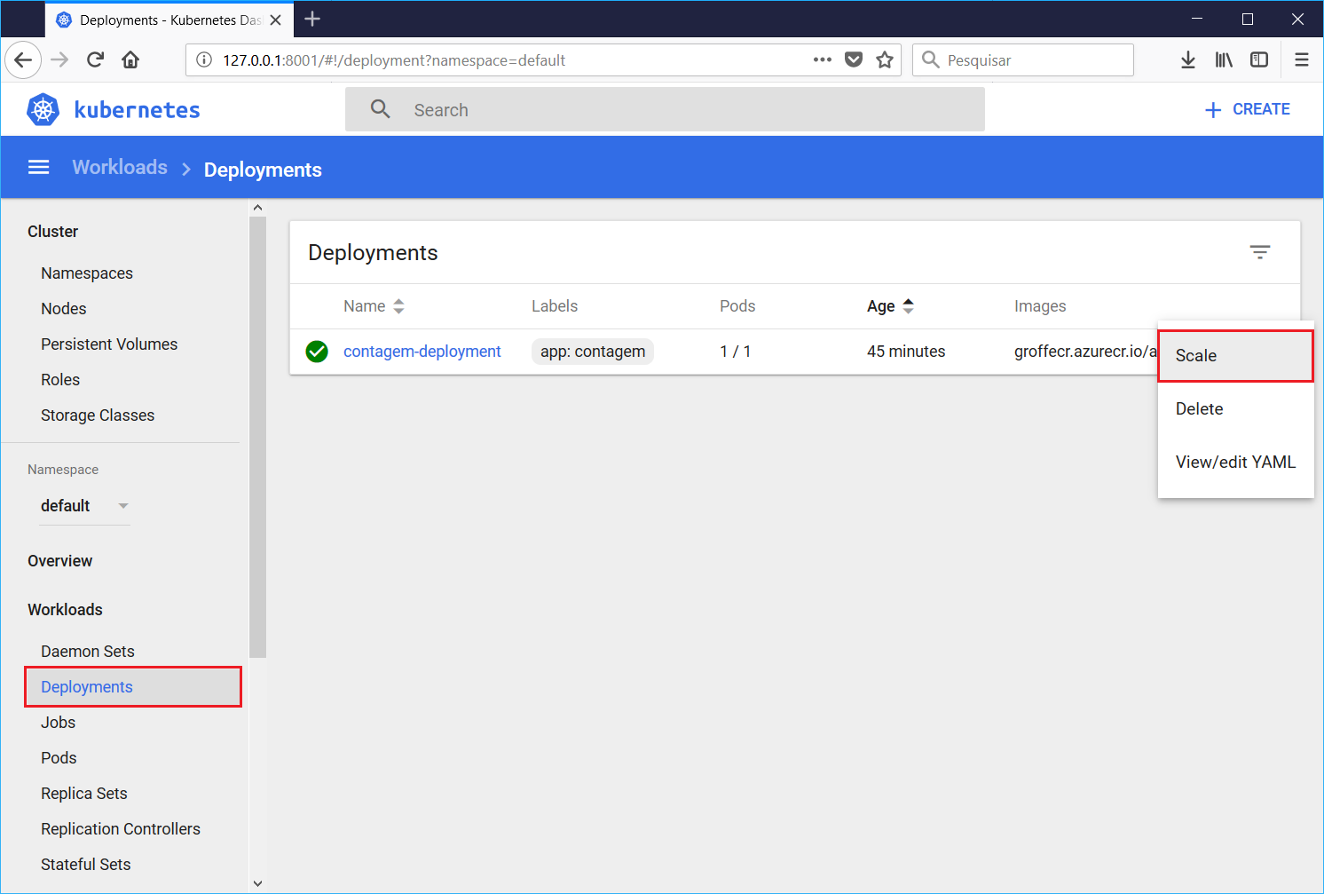
Escalonando a aplicação via Kubernetes Dashboard

Slide 44
Escalonando a aplicação via Kubernetes Dashboard

Slide 45
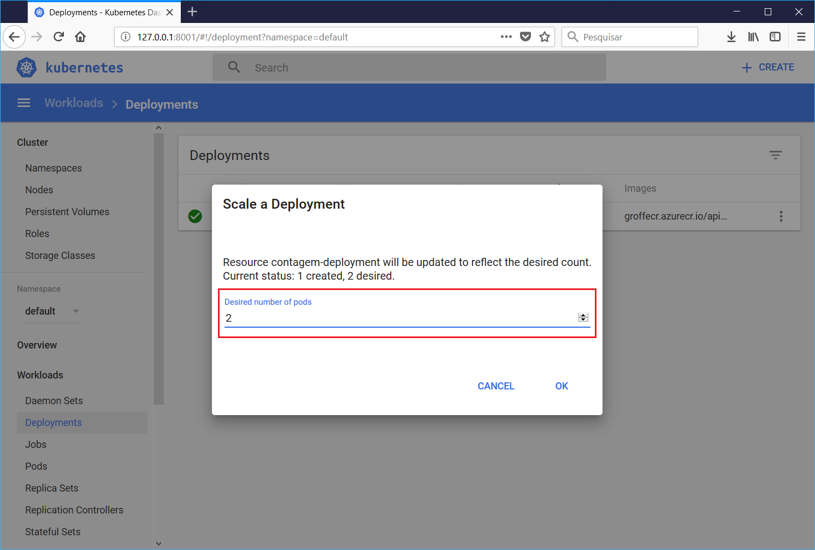
Escalonando a aplicação via Kubernetes Dashboard

Slide 46
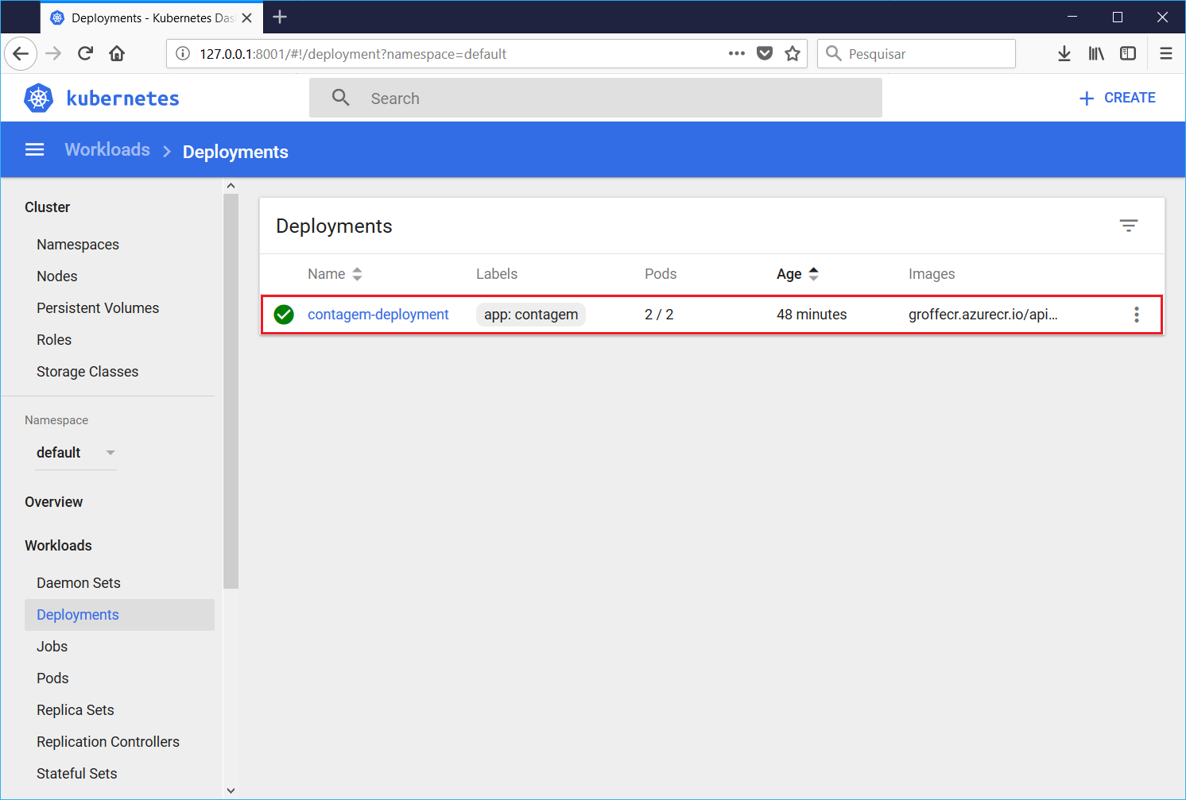
Escalonando a aplicação via Kubernetes Dashboard

Slide 47
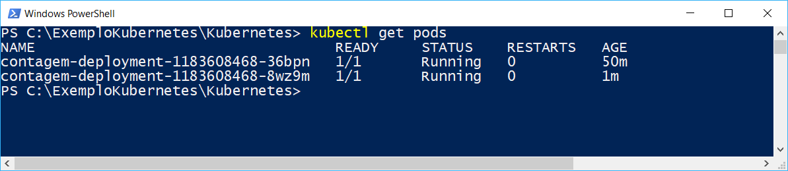
Escalonando a aplicação via Kubernetes Dashboard

Slide 48
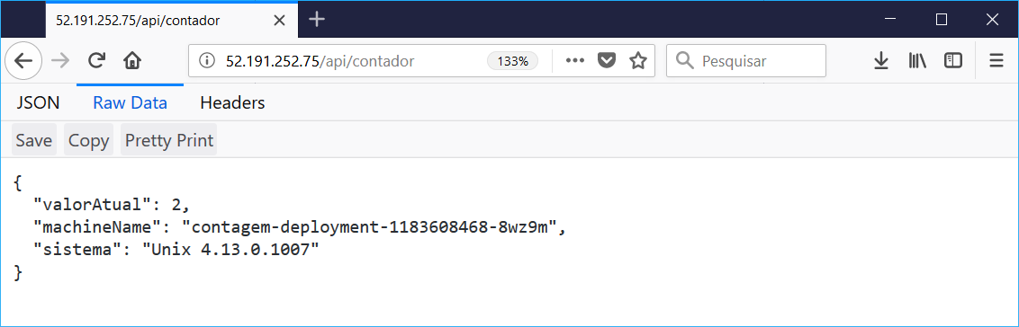
Resultados da execução da aplicação

Slide 49
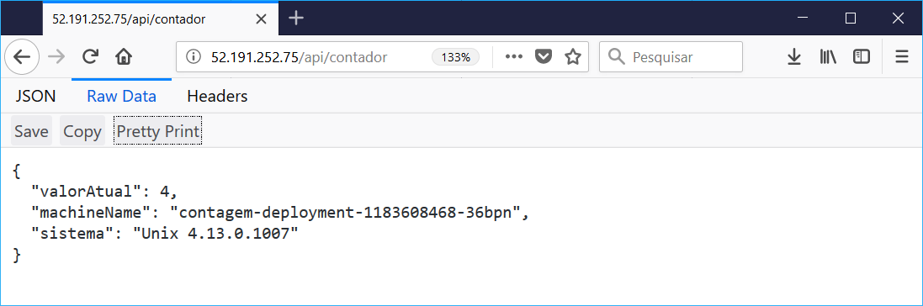
Resultados da execução da aplicação

Slide 50
Escalonando a aplicação via kubectl
kubectl scale deployment contagem-deployment --replicas=5
+

Slide 51
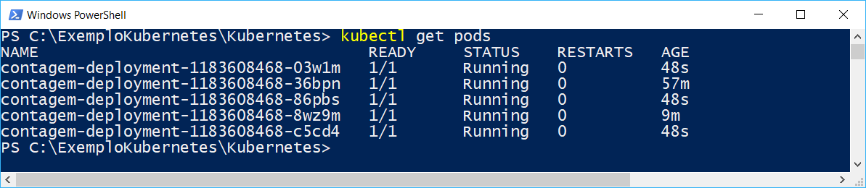
Escalonando a aplicação via kubectl

Slide 52
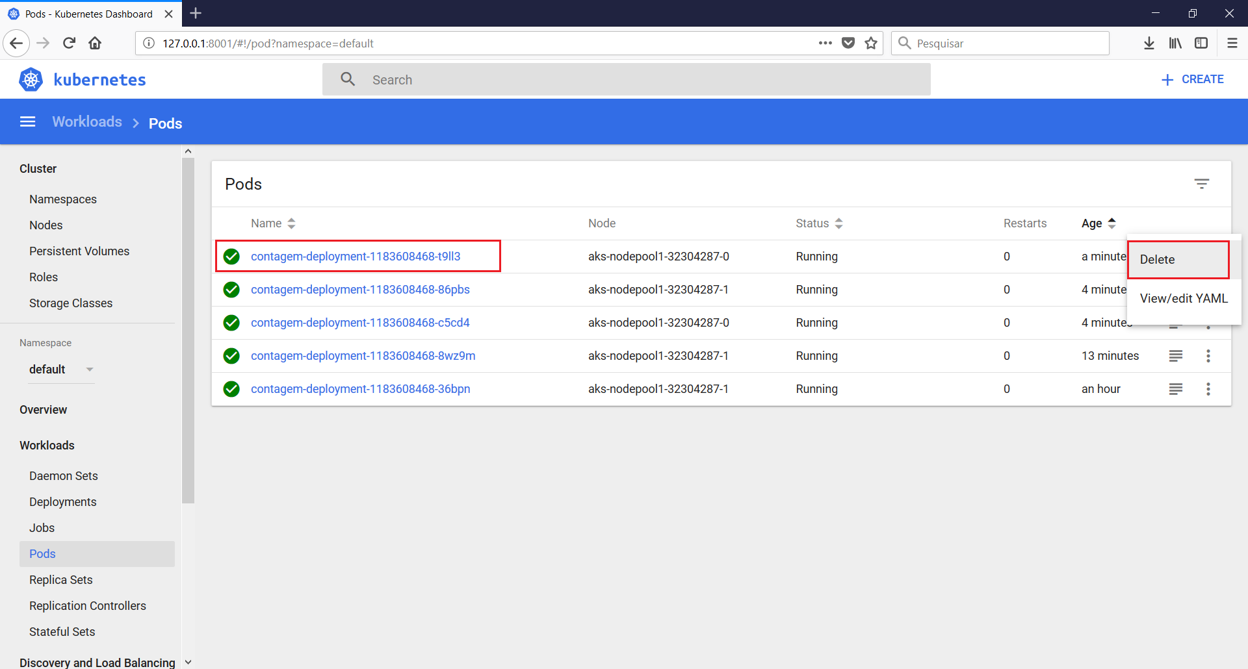
Excluindo um Pod

Slide 53
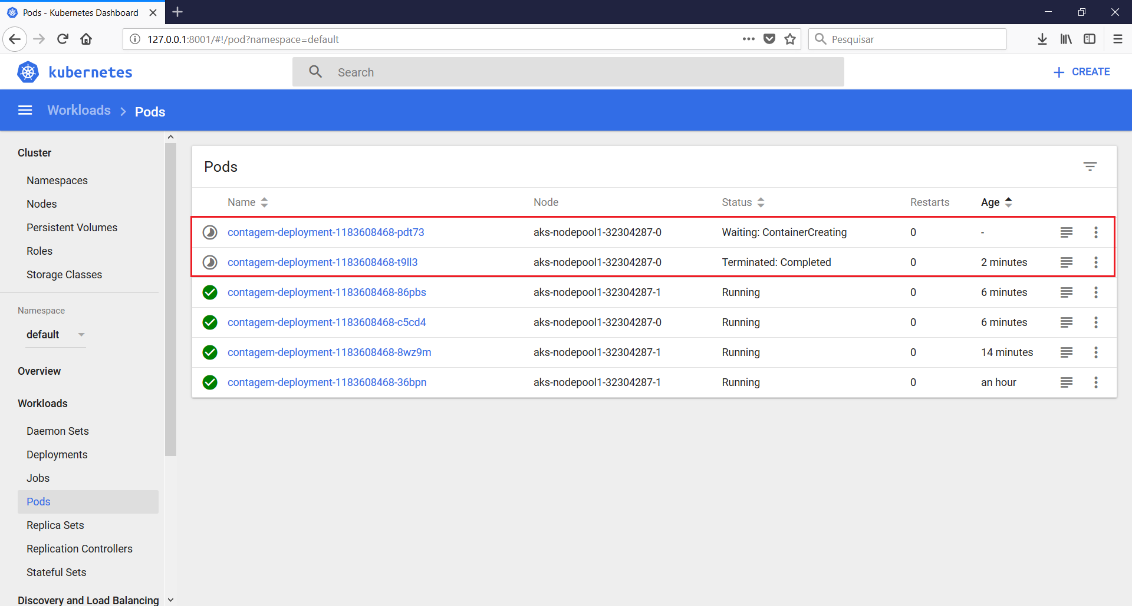
Excluindo um Pod

Slide 54
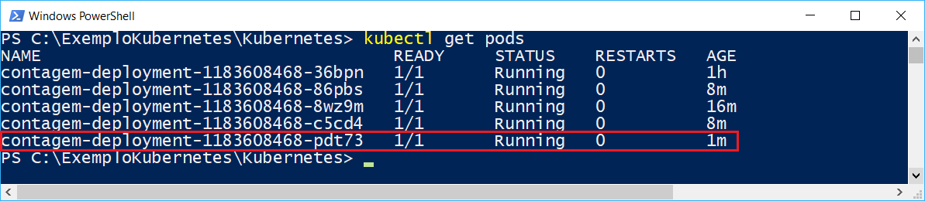
E após alguns segundos... Um novo Pod!

Slide 55
Excluindo o cluster via kubectl
az aks delete --name ContagemService --resource-group TesteKubernetes --no-wait
+

Slide 56
DÚVIDAS?

Slide 57
OBRIGADO!
medium.com/@renato.groffe/

